Slide 1

2025.02.19 - 2026.01.23
绩效自评&工作汇报
WE HAVE MADE GREAT ACHIEVEMENTS
祝天奇

Slide 2
绩效自评关键词解释
Performance self-assessment
10%
40%
15%
核心价值观
业务质量
协作质量
实现玩家、公司成员和公司共赢。
1. 完成度：工作过程中与上下游环节的协助过程和结果表现。与上下游环节积极、高效沟通，达成高质量的最终效果。
1、积极参与团队活动，主动承担责任，为团队的成功贡献自己的力量。
2、与团队成员建立信任关系，形成良好的工作氛围。
3、与团队成员保持有效的沟通，及时交流工作进展、问题和建议，促进信息的共享和传递。
4、与团队成员协作配合，共同完成工作任务，发挥各自的优势，形成合力。
5、在面对问题和挑战时，能够积极寻找解决方案，提出建设性意见，为团队的成功贡献智慧。
6、具备团队合作意识，认识到团队的成功需要每个人的努力和贡献，愿意为团队的成功付出努力。
20%
10%
5%
工作效率
工作权重
学习分享
所负责任务工作效率的绩效表现。在追求任务质量的同时，不断地提升工作效率，高效保质地完成任务。
所负责任务难度和重要性的绩效表现。不断去突破自身的专业能力，在面对更高难度和重要性的任务时，能够很好的完成任务，从而获得更多高于自身专业级别的任务机会。
主动学习业务知识，关注行业动态，改进工作方法，在业务成果中体现出改进效果；并能将与工作相关的知识、技能、经验在团队成员之间进行共享。

Slide 3
绩效自评
Performance self-assessment
自我评分
远超过预期-5 超出预期-4 达到预期-3 低于预
期-2 明显低于预期-1无任何进展-0
权重
核心价值观
10%
4
业务质量
40%
5
协作质量
15%
4
工作效率
20%
4
工作权重
10%
4
学习分享
5%
4

Slide 4
绩效自评
Performance self-assessment
主要工作成果概述
本年度主要有以下几个功能模块的开发：
1.三方登录模块： 支持客户端基于TapTap渠道和官方渠道的账号登录系统。
2.防沉迷系统： 实现基于国家未成年人游戏的防沉迷政策，实现只在指定时间段内向未成年账号提供游戏服务的功能模块。
3.绑定手机号： 基于TapTap平台账号登录无法获取账号信息的衍生功能。
4.精灵抽卡系统： 迭代和改版精灵抽卡系统，包括有支持单、十连和百连抽、翻牌和保底奖励，支持多卡池组和限时卡池、抽卡历史记录的查看。
5.采集系统模块： 维护原采集功能，包括有支持采集属性加成、支持连续采集、采集事件；开发新的采集功能分支，包括有个人宝箱、个人景观点。
6.定时和限时刷新：通过地图编辑器配置，实现了可以基于指定时间点才刷新实体的定时刷新和基于指定时间段才生成和销毁的限时刷新功能。
7.临时解锁技能： 通过领取任务来临时解锁职业指定技能，在任务完成或者失败时移除以达到提前体验技能的功能。
8.特殊AI逻辑： 实现了某些包含特殊出生动画和重置动画，且期间无法被攻击的特殊AI Machine，包括有雕塑怪、巢虫和沙虫等，同时加速AI Tick的时间从而 达到优化由于系统固定1秒Tick造成的延迟问题。
9.团队功能模块： 迭代团队功能，主要包括添加副团长职位和相关权限，支持自由调整团员位置、职位转让和下线职位处理逻辑。
10.福利系统模块: 开发基于每日登录签到即可领取对应奖励的福利；PC引流的登录领取奖励的福利。
11.大世界实体组： 基于分组和权重，可以在大世界任何地图上创建和刷新组内预设的实体，从而区别于当前的地图编辑器只会在固定地图固定区域刷新的功能。
12.附带实体： 通过地图编辑器配置，实现基于主实体创建和销毁时，可创建和销毁附带的子实体，如世界Boss的动态空气墙 和 特殊采集物的守护怪。
其他还包括： 如奖励获得优化(一键领取任务、成就等的所有奖励汇总展示)，新增黑铁、帮会金币等货币，地图解锁开放限制，技能解锁、技能射程和升级 限 制，坐骑、收集和快捷提示功能的优化，精灵事件和精灵技能CD优化等。

Slide 5
绩效自评
Performance self-assessment
核心价值观
10%
入职以来，我始终围绕 “以玩家为中心、与团队共成长、与公司同发展” 的观念工作。
面对工作，注重代码服务的稳定性与体验优化，通过持续的性能调优、问题排查和机制改进，让服务器运行压力更小、更流畅、更可靠。
面对同事，坚持透明沟通、主动协作，在技术方案、代码评审和bug处理中积极参与和讨论，和团队成员一起提升整体效率。
面对公司，以结果为导向，在保证质量的前提下实现功能的落地，为模块长期稳定运行贡献技术支持。在项目进度紧张的情况下，主动加班，按时完成功能预期时间。积极参与公司每周的跑测、内侧，提供自己的缺陷意见等。

Slide 6
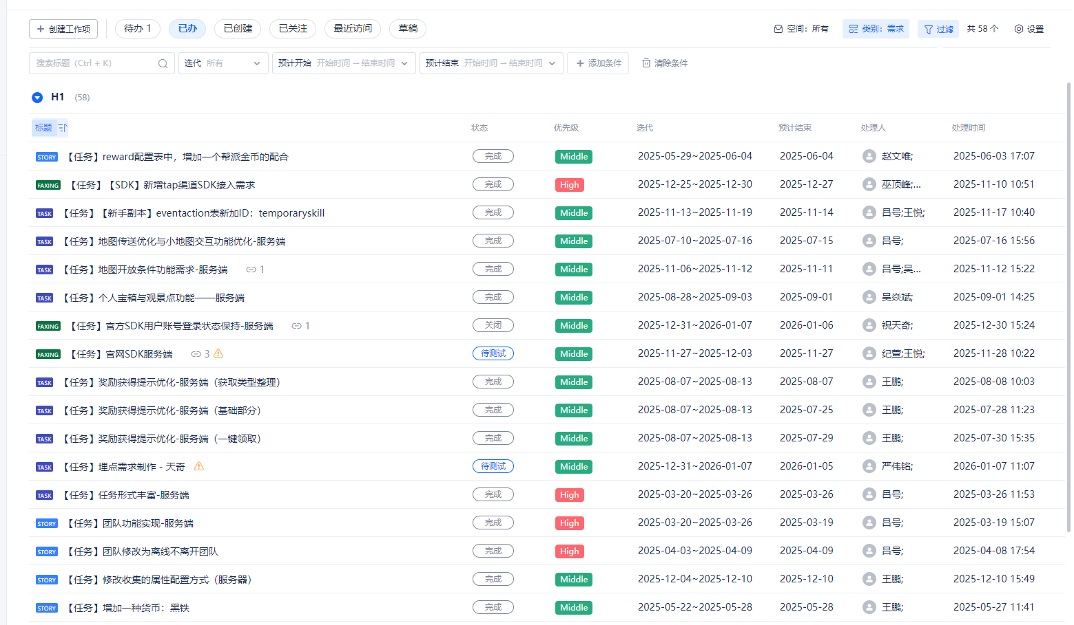
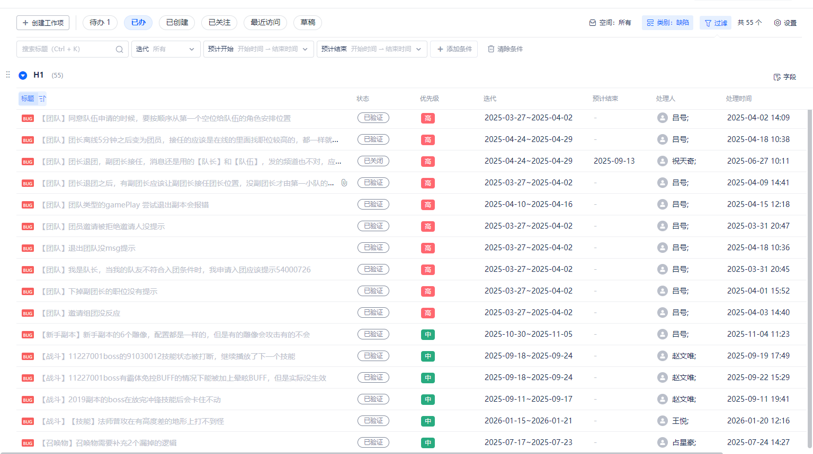
绩效自评
Performance self-assessment
业务质量
40%
始终重视与策划和客户端的协作，保持积极、高效的沟通(个人喜欢当面沟通，感觉效率更高)，及时对齐需求、解决问题，确保整个流程顺畅推进。通过与策划、客户端、测试的紧密配合，能够在保证技术质量的前提下，快速响应功能变化，采取对应的实现方案，最终达成高质量、稳定可靠的效果。
坚持系统功能的模块化用例测试，包括通过现有的日志工具的打印分析、附加调试、hotreload热更调试，gm等实现用例自测，减少交付后的bug产出，实现业务的高质量完成。
期间一共处理了114条总单，其中需求总单为59条，bug总单为55条，其中属于自己需求产出的功能性缺陷bug为8条，占比为14%，被分配修复的bug单为16条，占比为29%，其余为优化bug单占比约57%。
希望后续能再接再厉，更加稳定高效，减少bug的产出。

Slide 7
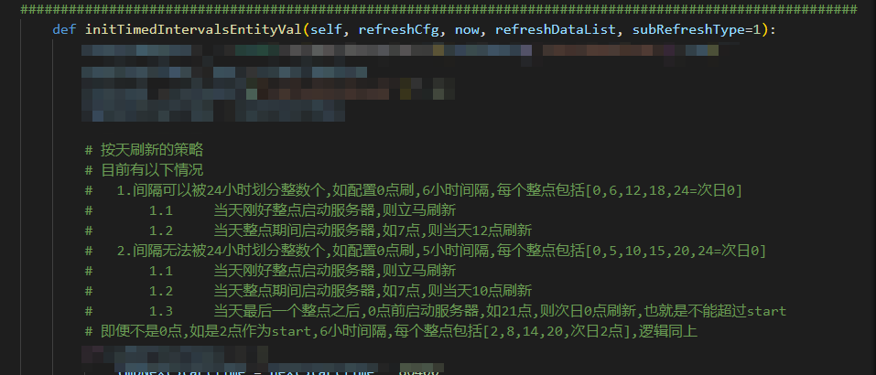
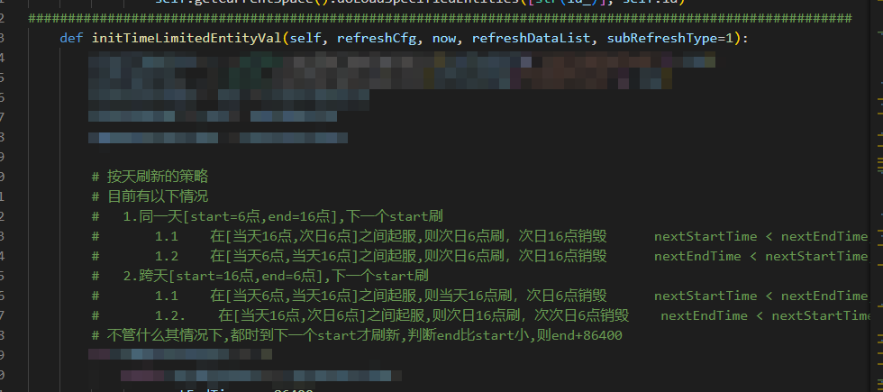
部分测试用例
定、限时刷新的测试用例

Slide 8
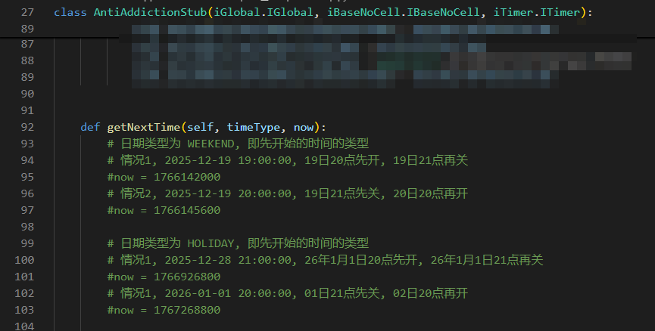
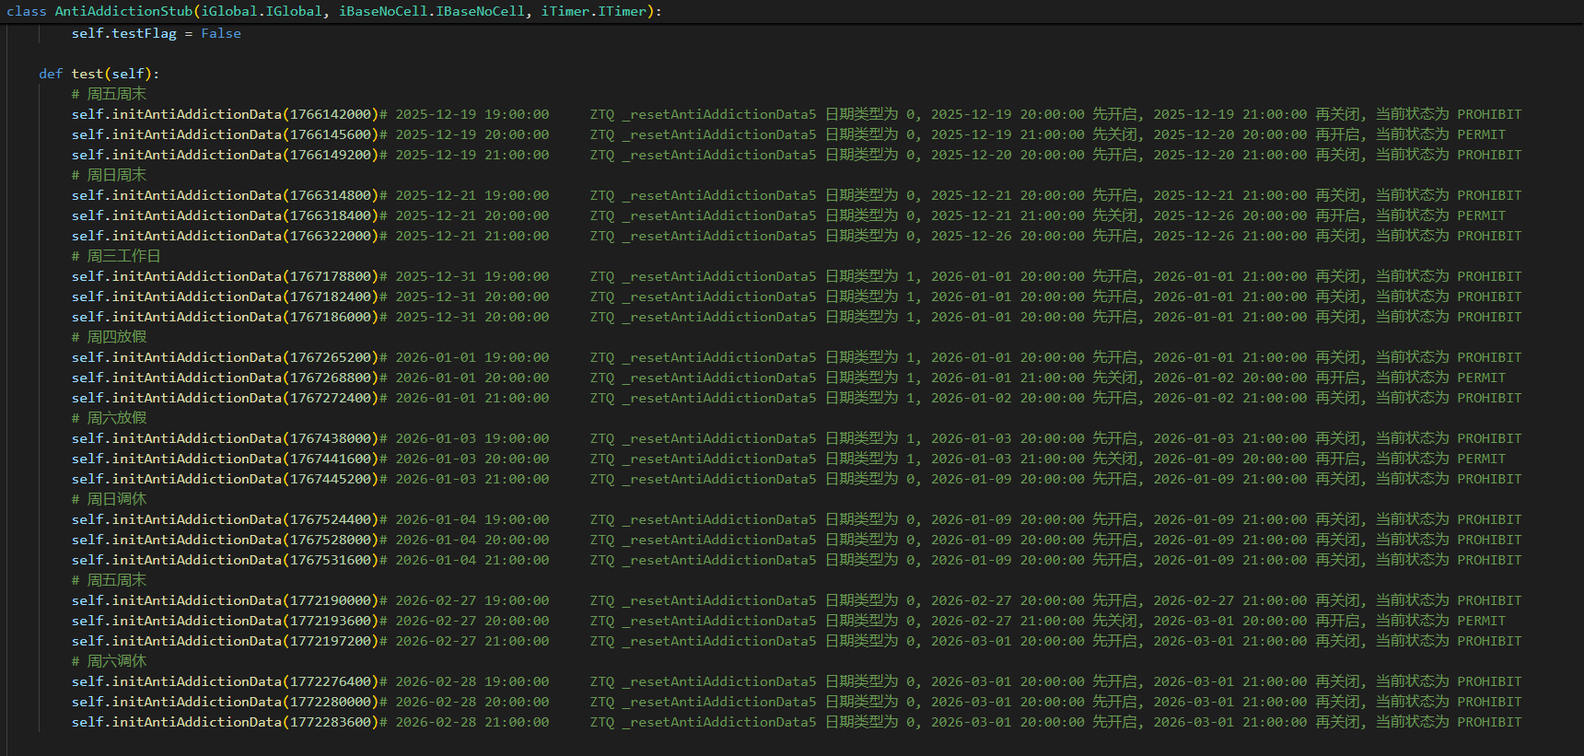
防沉迷的测试用例

Slide 9
绩效自评
Performance self-assessment
协作质量
15%
注重与团队成员保持良好的沟通与信任关系，能够主动分享信息、向同事解析自己实现的功能模块的细节和注意事项，如定时刷新功能的实现逻辑、不同类型采集物的配置注意事项等。
愿意倾听意见，在实现较为复杂或者有性能要求的功能上主动向同事寻求意见，以达到相对较优的实现方案。如在实现定时刷新的功能上，通过讨论实现按同一定时器id分组，大大减少了实体定时器的创建数量，减少服务器的压力。
在日常工作中，参与问题的讨论，愿意为团队提供自己的想法，希望有助于提升方案质量。保持与同事之间良好的协作氛围，共同推进任务，确保团队目标顺利达成。
帮助策划定义配置文件的结构、阐述相关改动可能影响的功能模块和潜在的问题、提供自己的开发意见和优化建议，及时向QA同学说明功能的测试重点和容易遗漏的测试用例，间接推进模块更加完善。

Slide 10
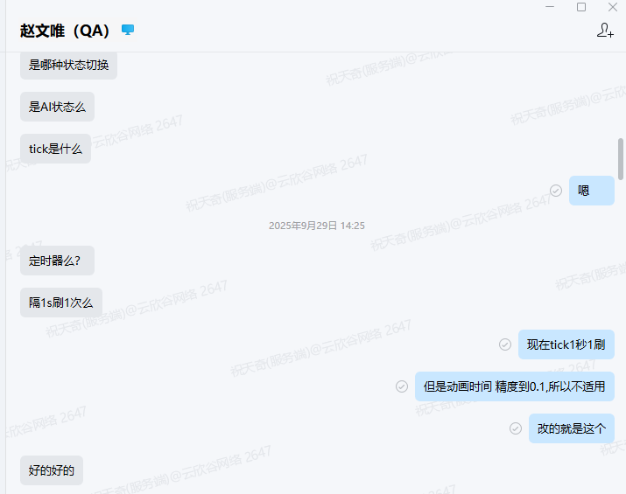
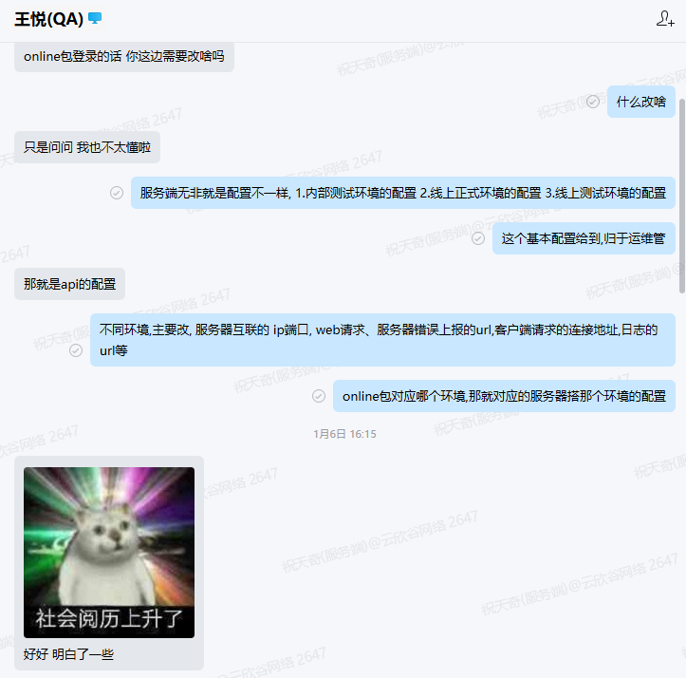
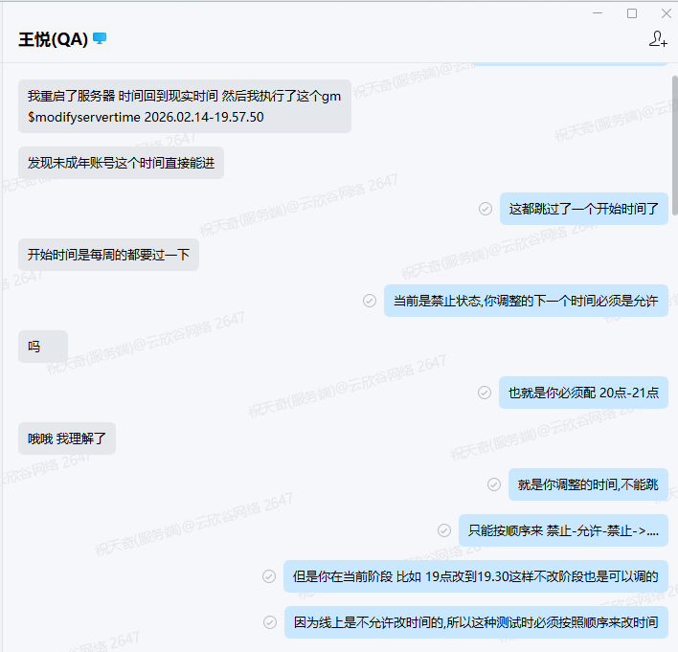
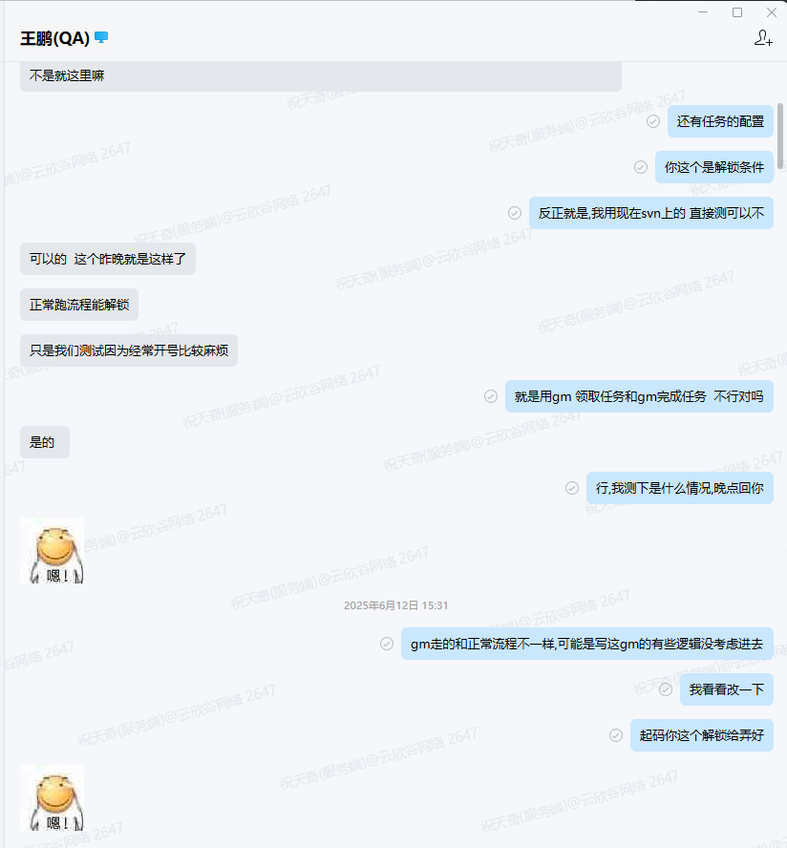
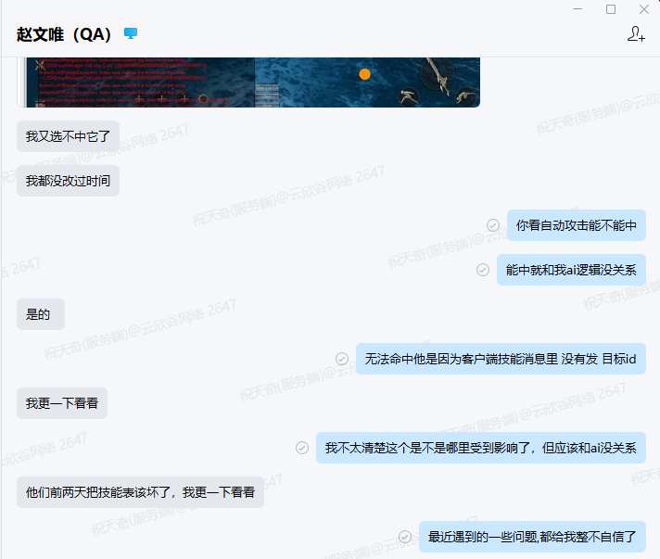
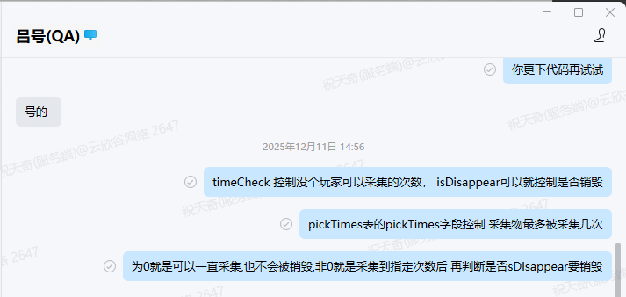
部分沟通内容
与QA的协作和沟通

Slide 11
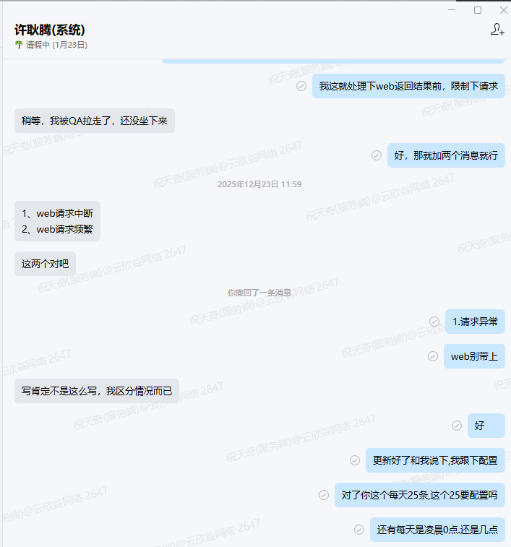
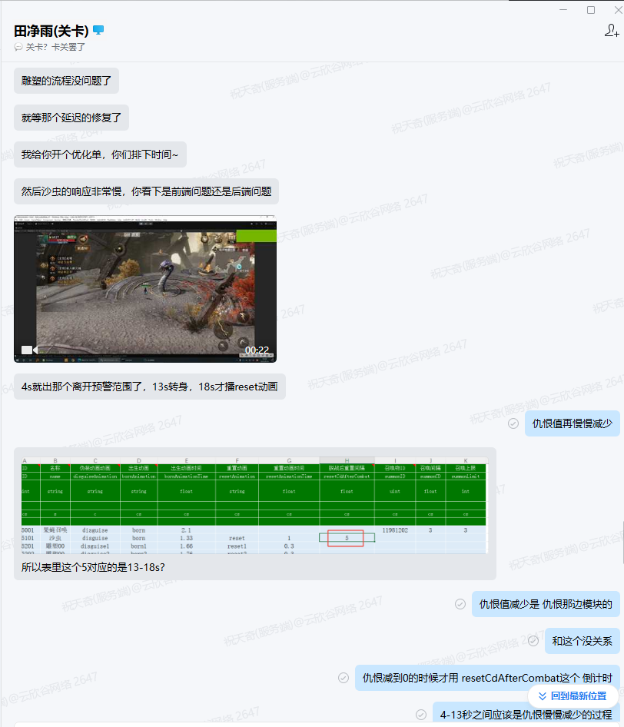
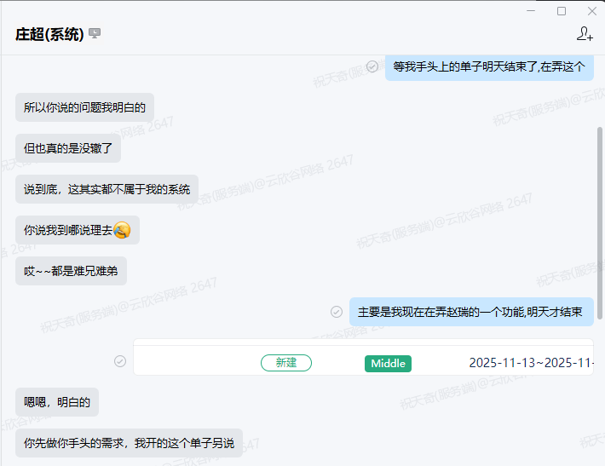
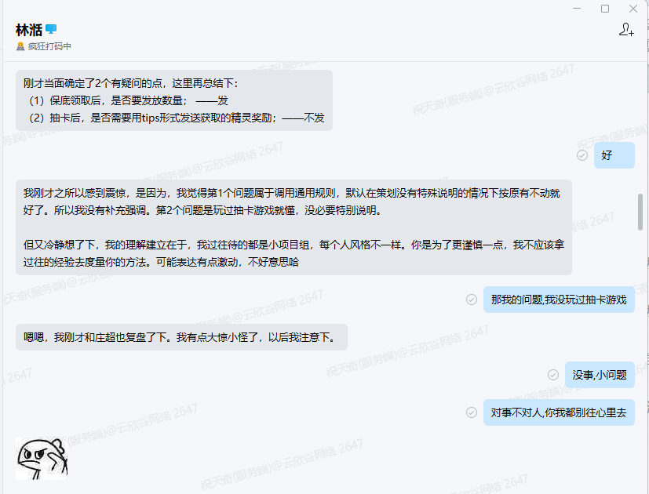
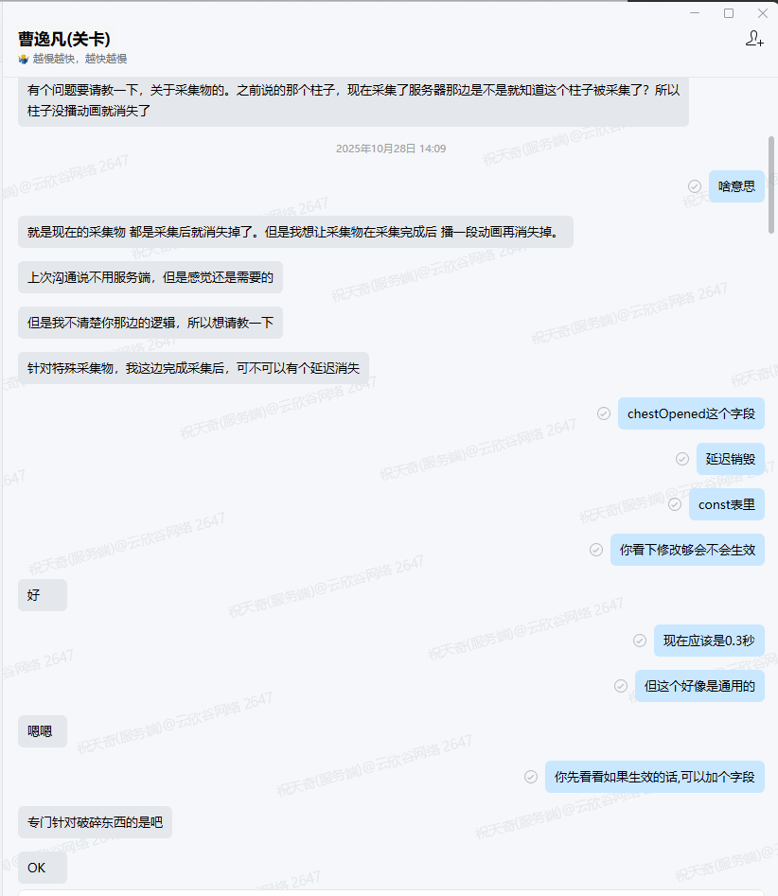
与策划的协作和沟通

Slide 12
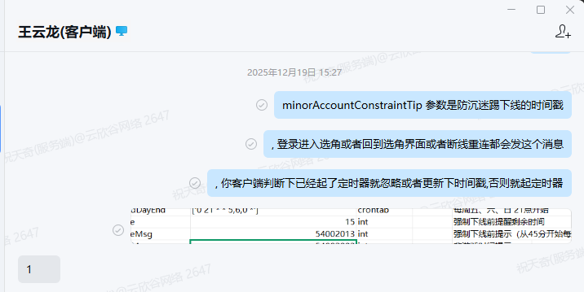
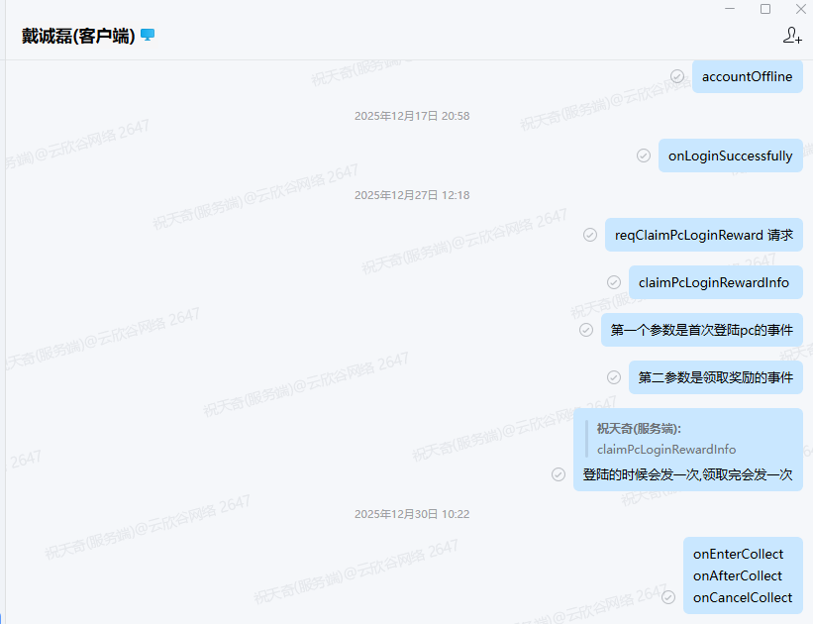
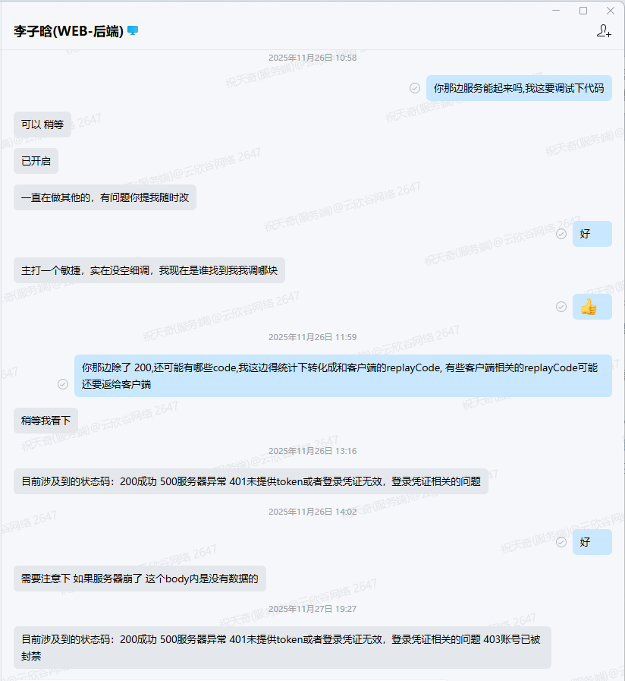
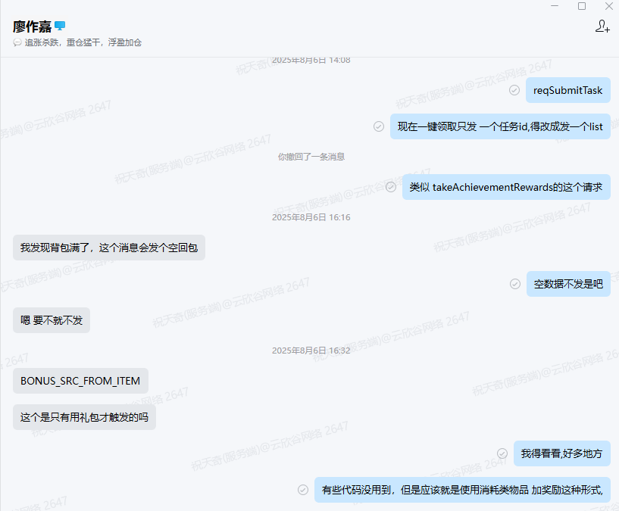

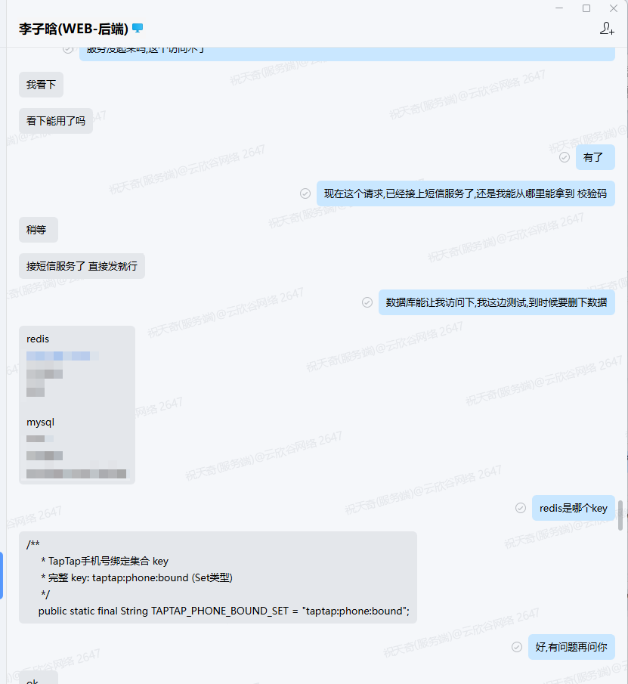
与客户端、web端的协作和沟通

Slide 13
绩效自评
Performance self-assessment
工作效率
20%
从以前C++/Lua环境开发到现在的Python、Go环境开发，再加上初次接触kbe引擎，确实在刚接收任务的时候有点手足无措，效率不高。但是经过自主学习和向同事寻求帮助，逐渐从开始的接手第一个团队功能的需10个工作日，到现在稍复杂的如精灵抽卡、采集系统模块和防沉迷等只需要2-3天，有些稍简单的1天甚至当天就能完成。说明自己在逐步提升和完全掌握业务开的发能力。
主动通过学习kbe引擎的api函数、底层实现、参考其他业务模块实现、与同事的讨论以及AI的帮助，加速对引擎和服务端代码的掌握，加深对各个模块的了解，从而减少失误成本，来达到加快开发的实现。
掌握日志、代码调试，GM工具和代码热更，第一时间掌握代码运行流程。开发与热更同步，提升开发和修复问题的速度，减少不必要的时间浪费。
同时通过自己习惯的开发模式如通过git控制代码版本的更新和切换，减少svn的提交审核次数，来提升自己的开发效率和他人的时间成本。
至今，在确保功能模块质量的前提，依旧坚持自测转单。同时努力提升效率，合理的规划时间，了解各个模块的核心，如此在分类相关任务时，可以第一时间定位并解决问题。最后通过自己习惯的开发、调试模式、提升对工具的使用，持续总结和积累项目经验，积蓄以完成后续可能面对的更复杂的需求和更烧脑的问题。

Slide 14
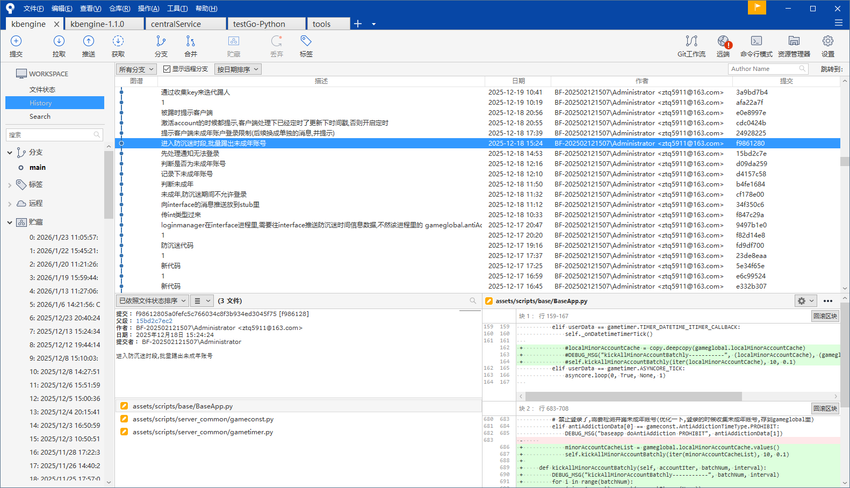
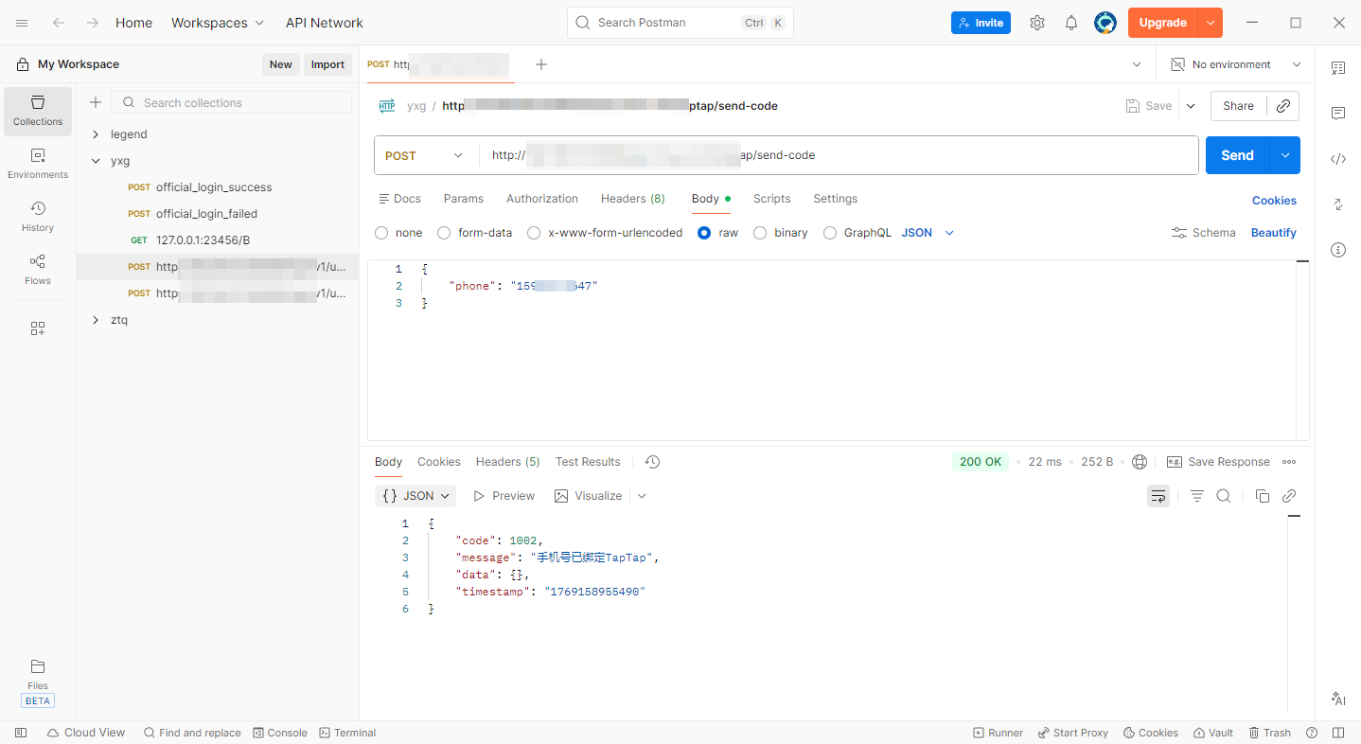
部分开发工具
通过git控制本地代码版本进行开发
web协助开发工具

Slide 15
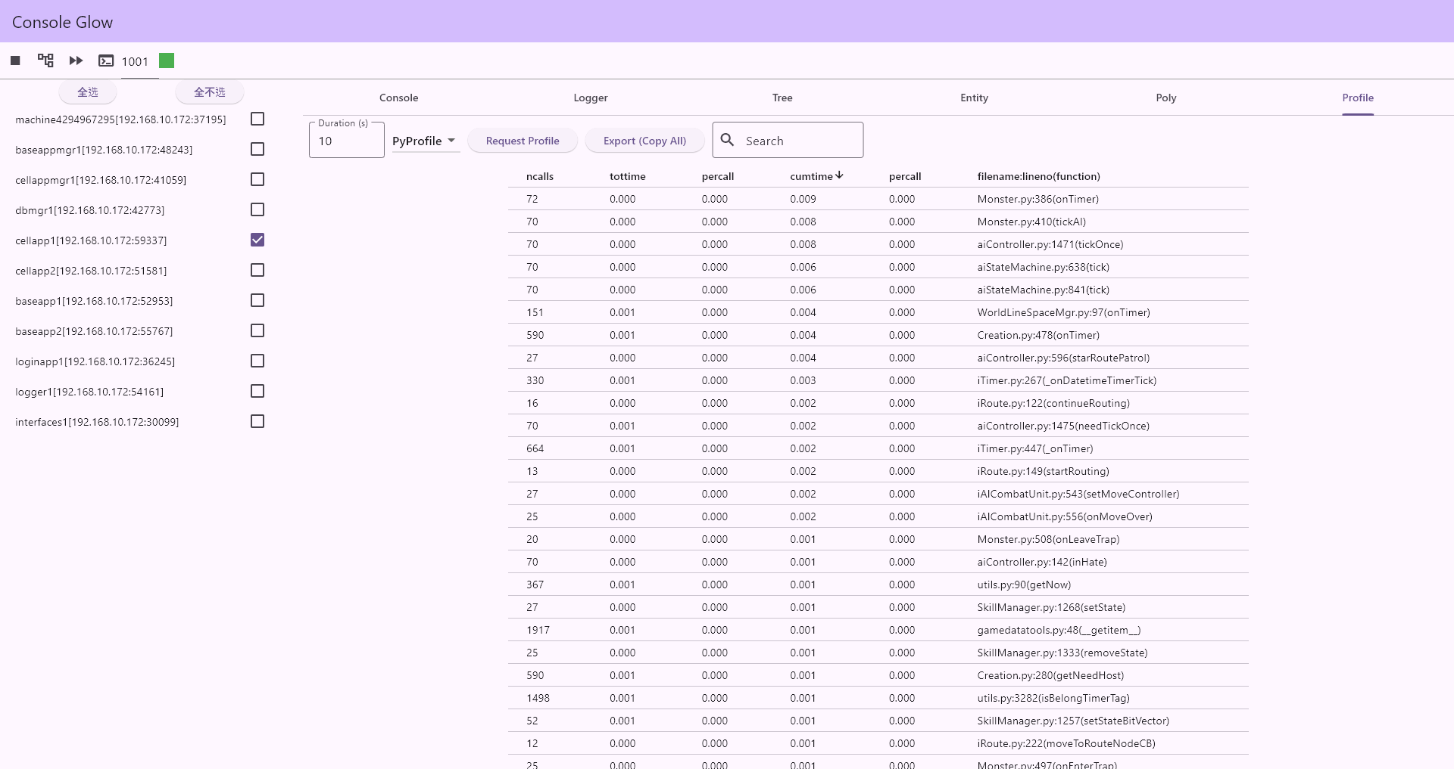
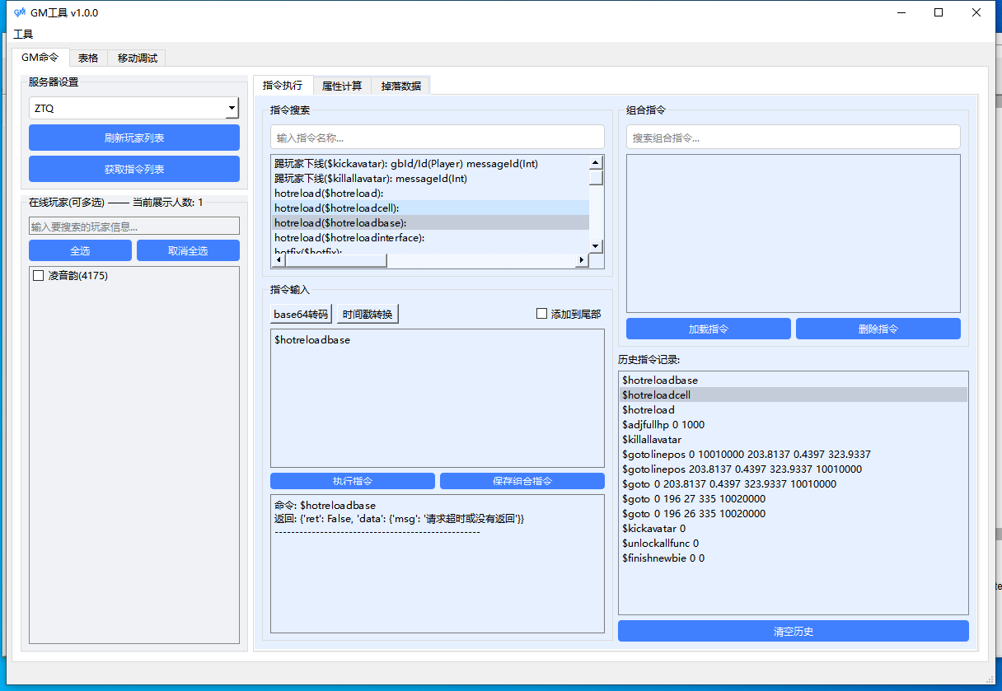
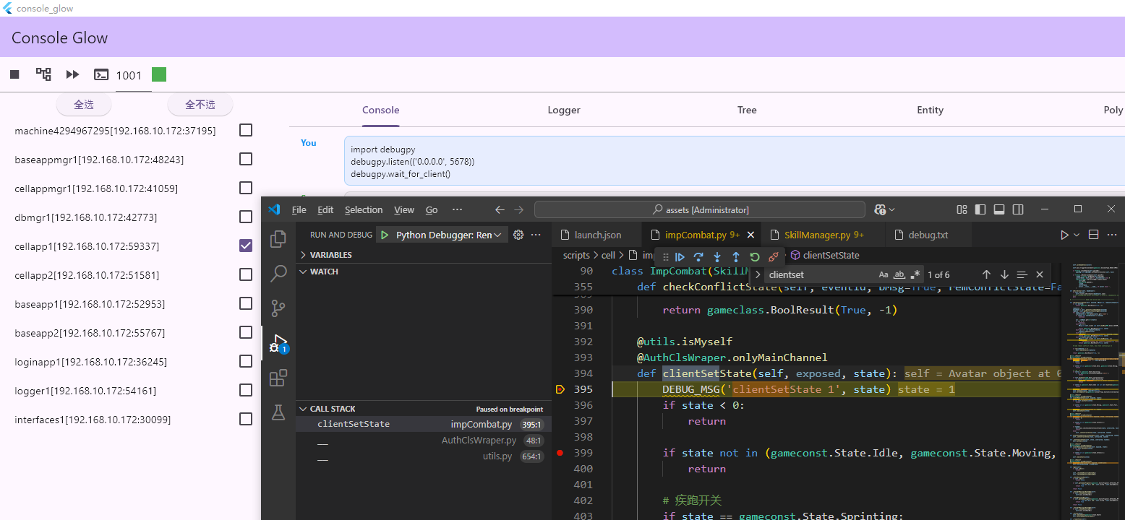
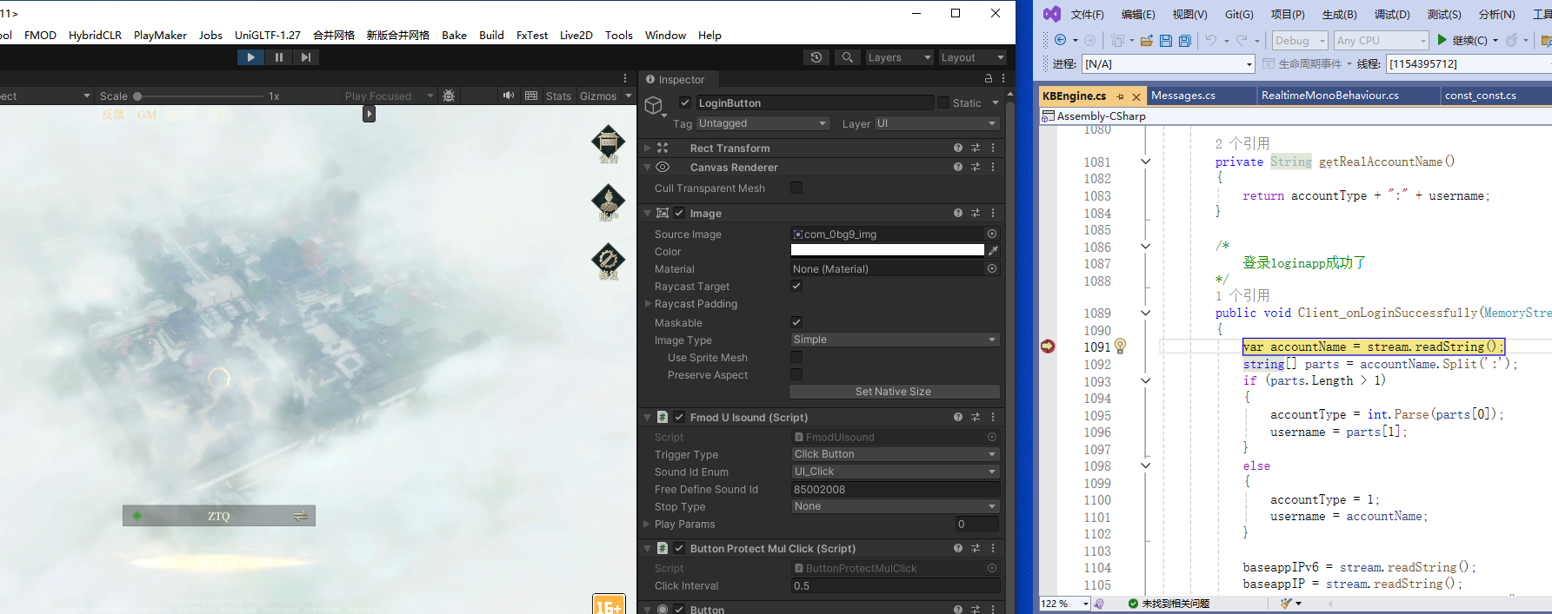
性能检测
GM工具
服务端调试
客户端调试

Slide 16
绩效自评
Performance self-assessment
工作权重
10%
积极逐步承担更高难度和更具重要性的任务，从刚入职时处理完善简单的模块功能，补充代码逻辑和漏洞，到独立实现如福利系统、精灵抽卡系统等模块，再到后面负责修复最复杂的技能模块的bug。靠自己以往的经验，负责接手并实现三方登录、防沉迷、手机号绑定等，都是自己逐步的提升和有能力接手重要模块的开发的表现。
又如定时、限时和大世界实体刷新等功能，需要完全了解副本编辑器的使用、地图配置的细节、实体完整的创建流程以及刷新逻辑。添加新功能的同时兼容和不印象老功能的正常运行。同时保证性能问题减少定时器的创建，通过分组分类实现同一定时器控制相关实体的创建和销毁,减少服务器压力。
又如三方登录、防沉迷等需要掌握客户端、web端、中心服、游戏服等多端各自的职责和业务功能，包括登录的、校验、db创建账号或者封禁等的完整流程。绑定手机号等通过http请求的功能，需控制和拦截玩家的恶意请求，保证服务器和web端的资源占用，从而避免公司的短信业务不受影响。
期间通过熟悉引擎代码，逐渐掌握引擎的同步数据同步机制，通过对自己模块和学习其他模块的实现，不断提高自身的业务能力，从而在面对更复杂的功能时，能够独立分析、快速定位问题和找到突破口。

Slide 17
绩效自评
Performance self-assessment
学习分享
5%
从以前的C++语言到现在的Python、Go语言的转换中，学习当前开发语言的语法以及特性，以保证胜任当前岗位、同时依旧坚持C++语言的持续学习、包括学些kbe引擎的底层实现，有助于打开自己的盲区，也提升了对业务的掌握和熟练度。
熟悉运用日志工具console_glow.exe的日志、代码调试和性能分析，包括gm工具和机器人工具等、协助自己提升开发和排查效率。
主动向QA同学分享代码的实现逻辑，提供容易遗漏的测试用例，帮助更好的进行模块化测试。同时分享一些数据库客户端和web工具帮助更好的修改数据和方便测试。
保持主动学习和同事之间互相沟通商讨，形成良好的技术氛围。主动学习其他复杂的功能模块，如城战的实现、跨服逻辑、技能的释放，以及创生物逻辑等，致使即便分配相关问题，自己也能快速应对。
不断积累服务器、游戏领域的相关知识并在项目中应用、包括但不限于公司同事之间讨论的共享方案、网上的可性方案、AI的意见以及自己以往的经验实现等。

Slide 18
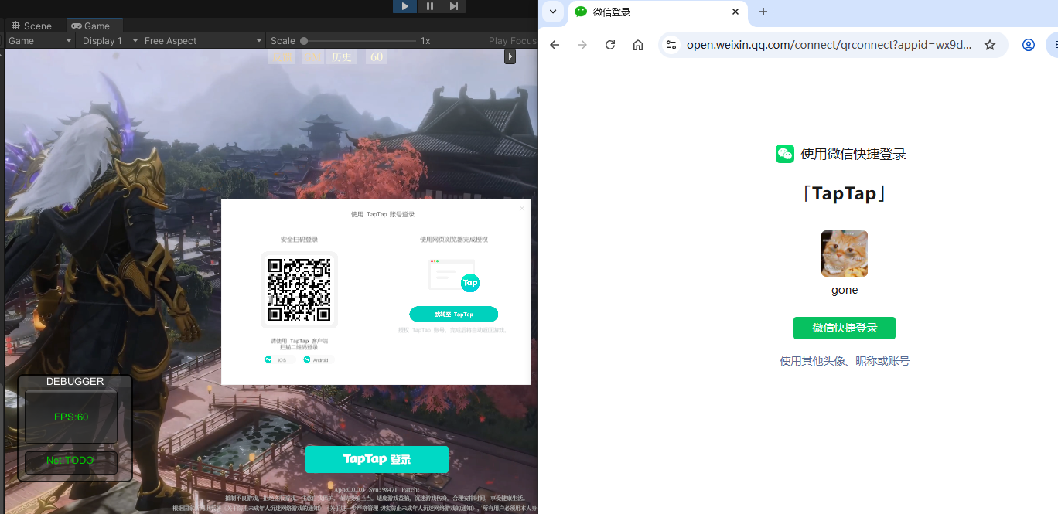
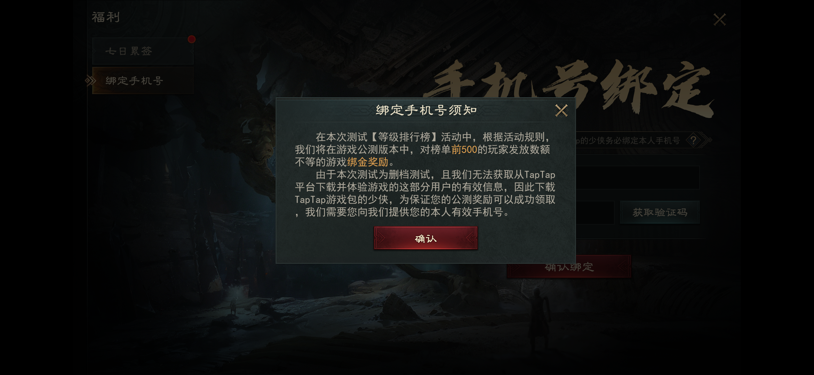
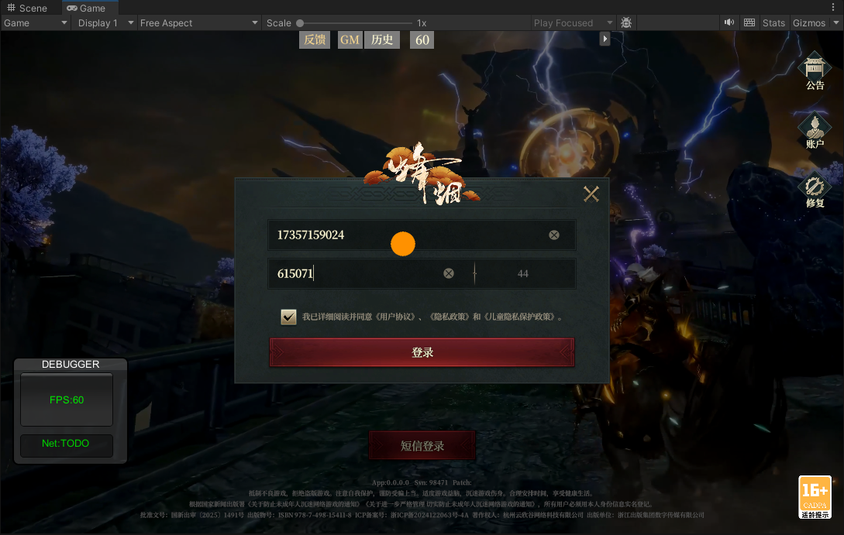
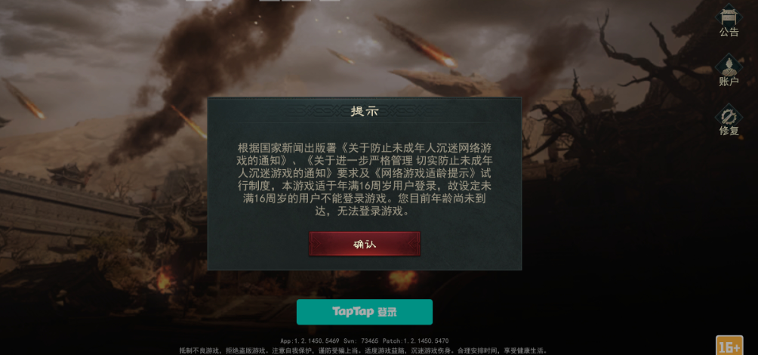
成果自述（可选）
Achievement
主要项目模块
Taptap三方登录
短信验证绑定手机号
防沉迷
官服登录

Slide 19
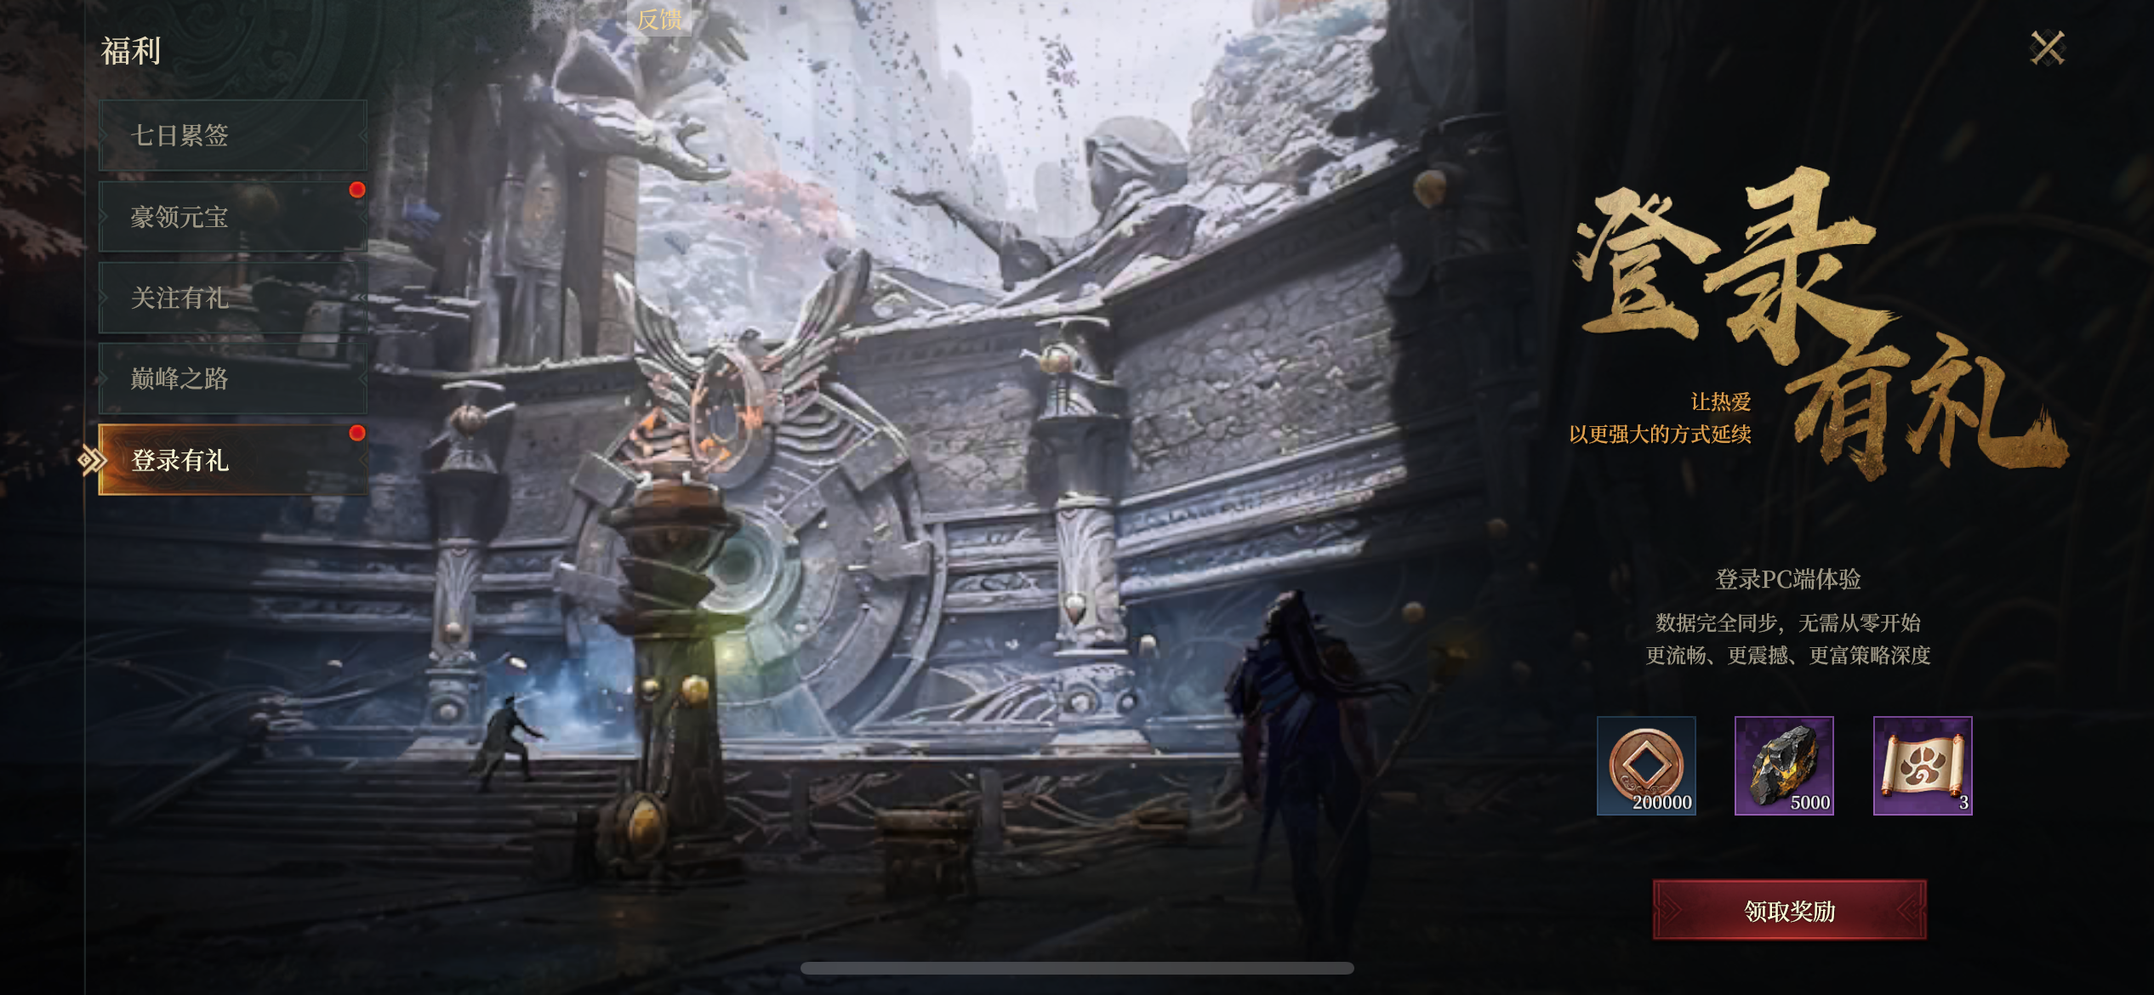
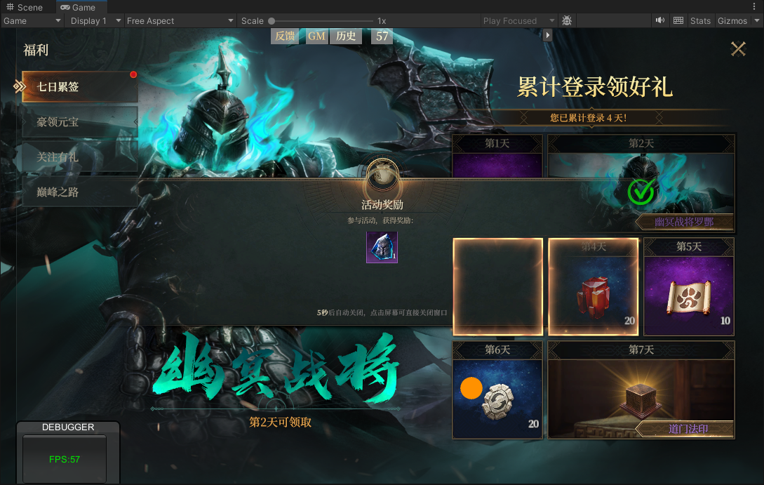
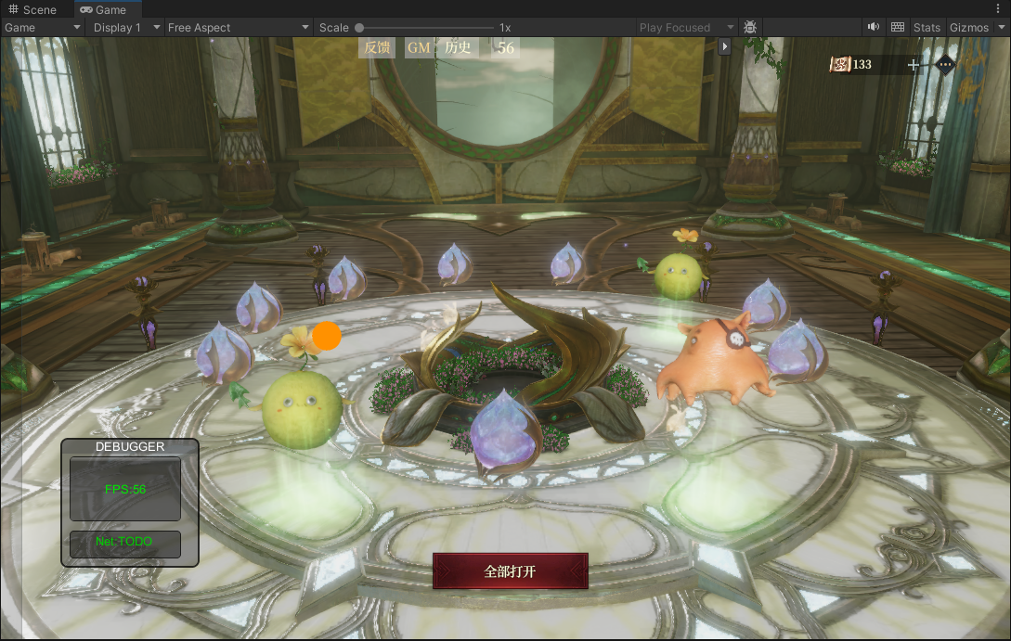
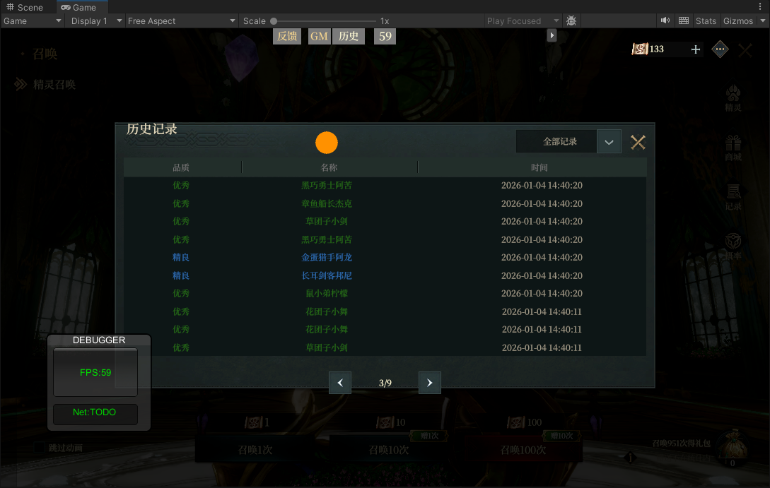
PC登录福利
签到福利
精灵抽卡翻牌
抽卡历史

Slide 20
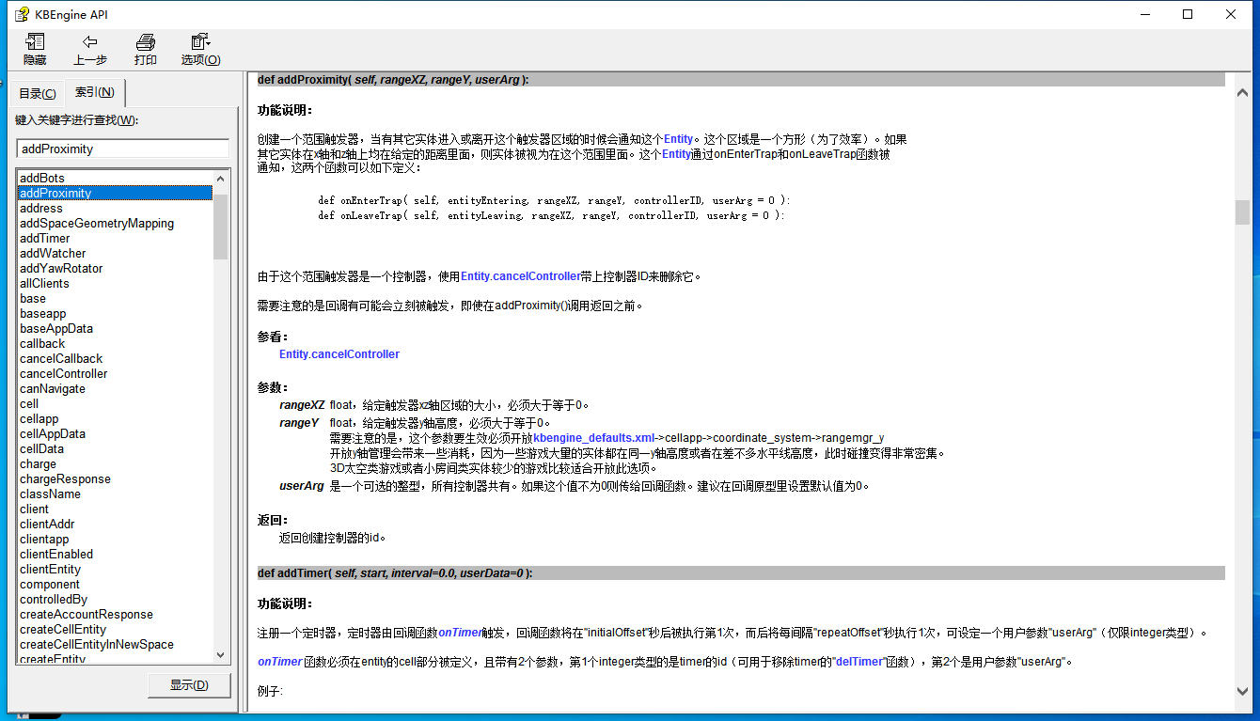
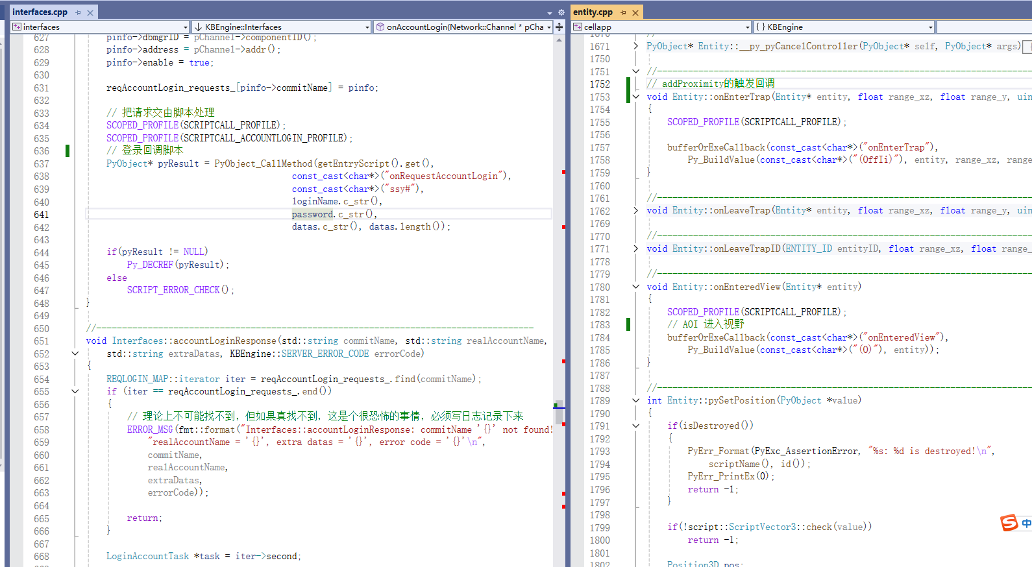
学习kbe引擎和API
学习kbe python API
学习kbe 源码

